Slide 1
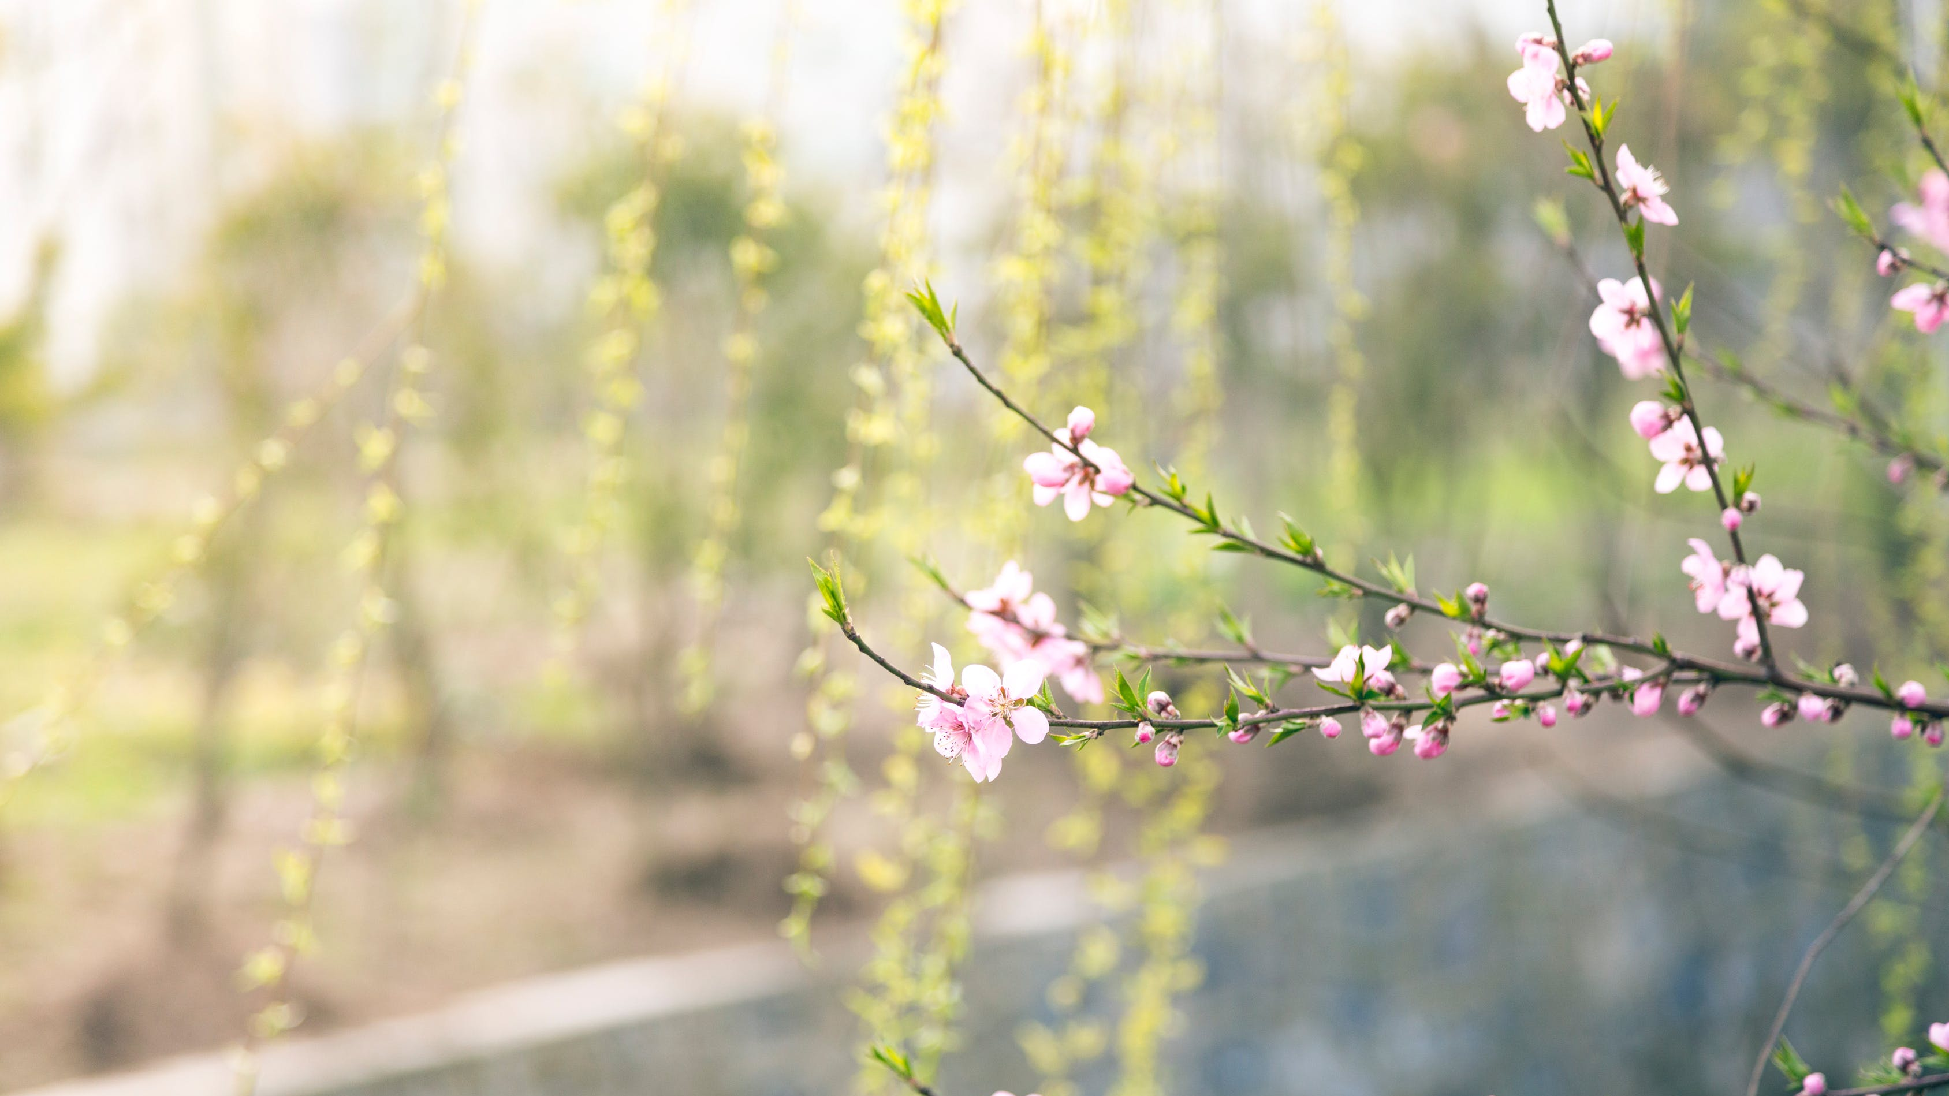
语文精品课件
8 红楼春趣
五年级下册 人教版

Slide 2
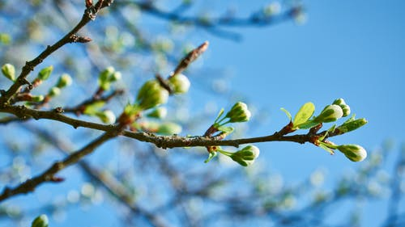
01
课前导读
02
字词揭秘
目录
03
课文精讲
CONTENT
04
课堂小结
05
课堂练习

Slide 3
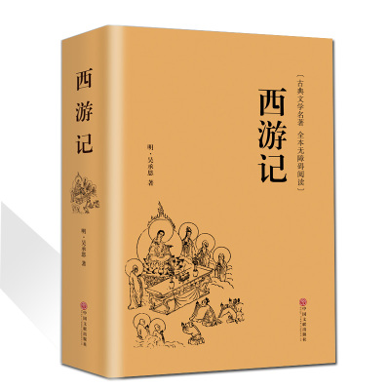
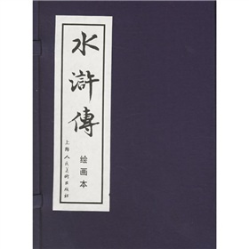
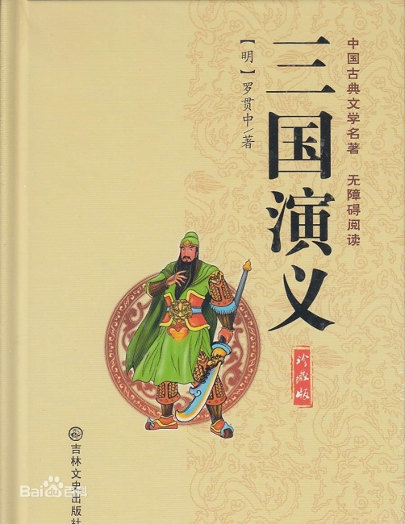
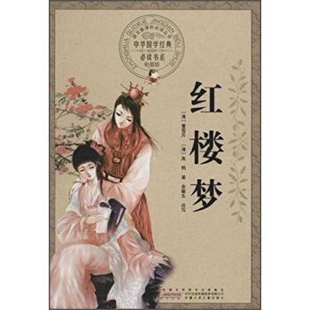
《水浒传》《三国演义》《西游记》《红楼梦》中国古典长篇小说四大名著，是中国文学史中的经典作品，是世界宝贵的文化遗产。

Slide 4
《红楼梦》又名《石头记》、《金玉缘》，以贾、王、史、薛四大家族背景，既以贾宝玉和林黛玉的爱情故事为主线，描写了大观园内外一系列青年男女的爱情故事。同时，又通过对这些爱情悲剧产生的社会环境描绘，昭示了当时社会的世态风貌。可以说，《红楼梦》是当时社会生活的百科全书。

Slide 5
曹雪芹，名霑，字梦阮，号雪芹，又号芹溪、芹圃。清代著名文学家，小说家。他出身于一个“百年望族”的大官僚地主家庭，因家庭的衰败饱尝人世辛酸，后以坚韧不拔之毅力，历经多年艰辛创作出极具思想性、艺术性的伟大作品《红楼梦》。

Slide 6
我会认
qià
tì
yān
恰似 窗屉子 嫣红
huì
huì
dūn
忌讳 晦气 高墩

Slide 7
我会认
chāi
chǎng
wén
xí
lā
宝钗 敞地 晴雯 袭姑娘 豁喇喇

Slide 8
lǎ （喇叭）
lā（豁喇喇）
操场的大喇叭响了。
喇
豁喇喇一阵风吹过，水绵漾起波纹。

Slide 9
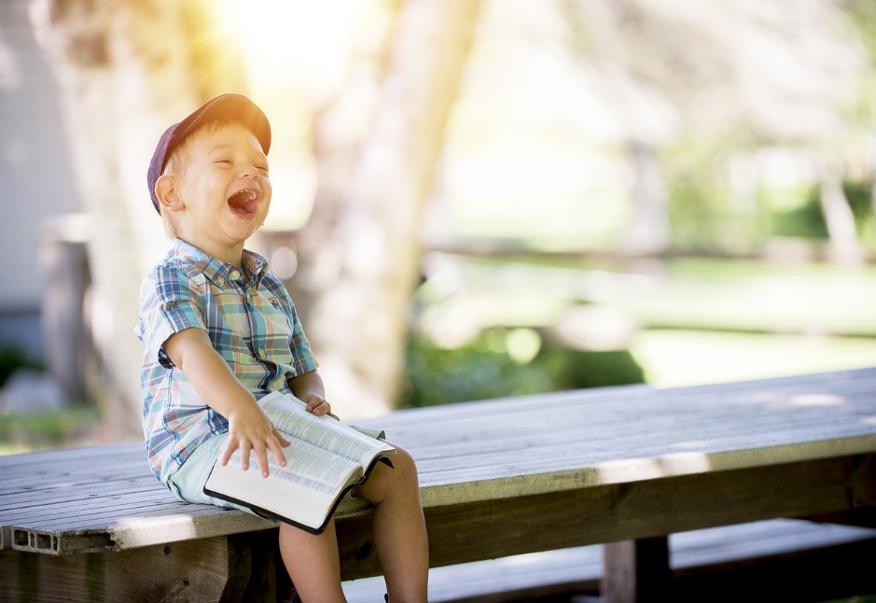
gē（咯咯笑）
kǎ（咯血）
小弟弟看到妈妈搞笑的怪脸，咯咯笑了。
咯
爷爷咳嗽越来越重，最后竟然咯血了。

Slide 10
词语学习：
【窗屉子】
【齐整】
【忌讳】
【放晦气】
古时一种习俗，放风筝时故意把线剪断，以此得到消灾祛难的心理安慰。
窗户上糊冷布或钉铁纱等用的木框子。
本课是指风筝制作得很精致。
因风俗习惯或个人理由等，对某些言语或举动有所顾忌，积久成为禁忌。

Slide 11
词语学习：
【丫鬟】
【小器】
【籰子】
【横竖】
反正。
婢女，也作丫环。
即小气，吝啬。
绕丝、纱、线等的工具。

Slide 12
读课文，想一想课文写了什么？
本文记叙了 贾宝玉和众姐妹、丫头们在大观园放风筝的经过。

Slide 13
课文按事情发展的顺序，可分为二个部分。
1.（1—2自然段）看到了挂在树上的风筝，黛玉等人决定拿出风筝放晦气。
2.（3—6自然段）宝玉和众姐妹、丫头们放风筝的欢乐场景。

Slide 14
探春道：“紫鹃也学小器了。你们一般的也有，这会子拾人走了的，也不怕忌讳。” 黛玉笑道：“可是呢，知道是谁放晦气的，快掉出去罢。把咱们的拿出来，咱们也放晦气。”
从对话中，我们知道放风筝可以放晦气，捡拾掉落的风筝是忌讳。

Slide 15
寄人篱下，多愁善感
黛玉笑道：“可是呢，知道是谁放晦气的，快掉出去罢。把咱们的拿出来，咱们也放晦气。”
放风筝
放晦气

Slide 16
学习第二部分：品味“趣”
这里小丫头们听见放风筝，巴不得一声儿，七手八脚，都忙着拿出个美人风筝来，也有搬高凳去的，也有捆剪子股的，也有拨篗子的。
兴趣浓厚

Slide 17
宝玉道：“也罢。再把那个大螃蟹拿来罢。” 丫头去了，同了 几个人扛了 一个美人并籰子来，说道： “袭姑娘说，昨儿把螃蟹给了 三爷了。这一个是林大娘才送来的， 放这一个罢。” 宝玉细看了 一回，只见这美人做的十分精致，心中欢喜，便命叫放起来。
可以看出宝玉是一个性格随和，待人宽厚，易与相处的人。

Slide 18
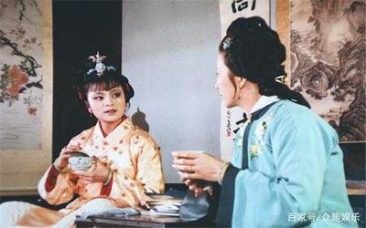
黛玉笑道：“那是顶线不好，拿出去另使人打了顶线就好了。”
这句话说明黛玉是个放风筝的高手， 知道问题出在顶线不好。与下文“那一年不放几个子” 相照应。

Slide 19
紫鹃笑道：“这一回的劲大，姑娘来放罢。”黛玉听说，用手帕垫着手，顿了一顿，果然风紧力大；接过籰子来，随着风筝的势将籰子一松，只听一阵豁剌剌响，登时籰子线尽。
从黛玉的一系列动作描写中你体会到了什么？
“手帕垫着手” 是怕线割伤了手，“顿了一顿” 试试风力如何，“随着风筝的势将籰子一松” 动作娴熟。“风紧力大” 之时放风筝是最困难的，这时候却让黛玉来放，加上她娴熟的动作，说明黛玉是一个放风筝的高手，与上文“那是顶线不好，拿出去另使人打了顶线就好了” 呼应。

Slide 20
李纨道：“放风筝图的是这一乐，所以又说放晦气，你更该多放些，把你这病根儿都带了去就好了。”
李纨的话交代了放风筝的目的——把病根儿带走，与上文“忌讳”“放晦气”相呼应。

Slide 21
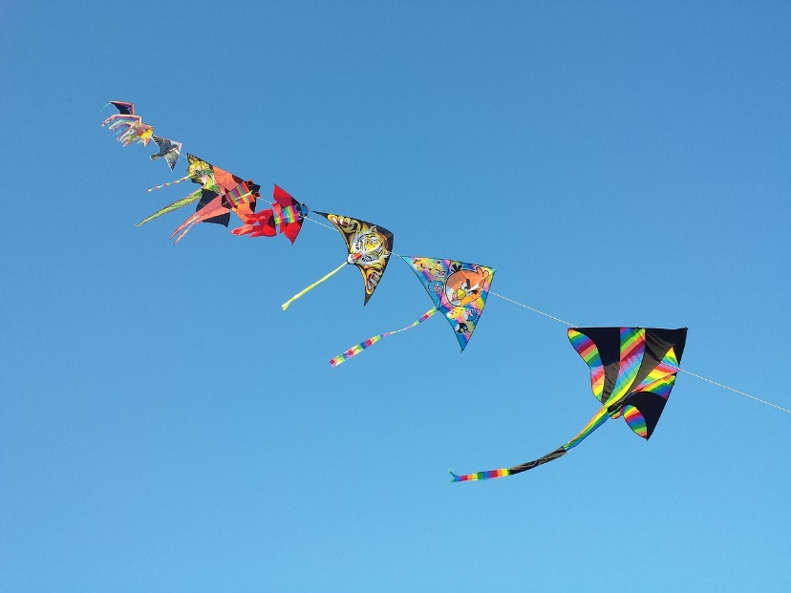
春趣表现在哪里？
1.黛玉提议放风筝，小丫头们急忙七手八脚地去拿风筝，准备放风筝的工具。
2.众人都拿自己的风筝来放，独有宝玉的风筝飞到房子那么高便落下来了，急得他头上出汗，众人都笑他。

Slide 22
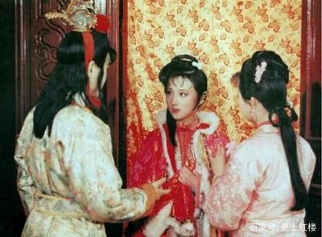
3.风劲过来时，黛玉接过风筝来放，感受放风筝的乐趣，却不舍得放走风筝。李纨劝她说放风筝也是放晦气。于是紫鹃绞断风筝线，也放走了晦气。
4.三个风筝绞在一起，众人一齐收线， 结果风筝线断，飘飘飖飖飞去，热闹非凡，十分有趣。

Slide 23
送走捡来的风筝
红楼春趣
准备工具和风筝：忙乱、快乐
把风筝放上天空
自由快乐
热爱生活
飞上天空：宝玉急、黛玉教
放飞各自 的风筝
放飞风筝，美好心愿
绞在一起，格外有趣

Slide 24
通过阅读我们了解了文章中贾宝玉和众姐妹、丫头们在大观园中放风筝的欢乐情景，感受到了他们对自由生活的热爱和向往。学会了借助人物语言、动作、神态描写表现人物特点的写作方法。

Slide 25
一、给加点字选择正确的读音，打“√”。
抽屉(tì shì) 忌讳(wěi huì)
敞开(chǎng shàng) 袭击(xí xī)
晦暗(huì mèi) 金钗(chā chāi)
．
√
．
√
．
√
．
√
．
√
．
√

Slide 26
二、回顾课文内容，完成练习。
课文讲述了宝玉、林黛玉等在（ ）里（ ）的故事。阅读名著，遇到读不懂的内容，可以采用的方法是（ ）。（多选）
A.根据上下文猜测语句的意思
B.知道大意即可
C.反复琢磨，弄明白位置
D.结合了解的资料或看过的电影、电视
大观园
放风筝
A
D

Slide 27
语文精品课件
谢谢观看
五年级下册 人教版

